Slide 1
Донжуанский список Пушкина
Полушутливый, так называемый Донжуанский список Пушкина породил всплеск интереса пушкинистов к адресатам его любви.
Часто бывая в доме Ушаковых, где его привлекали две прелестные барышни, Екатерина и Елизавета, Пушкин в ответ на просьбы барышень записал в альбом одной из них (Елизаветы) имена женщин, произведших на него наибольшее впечатление.

Slide 2
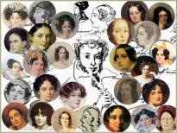
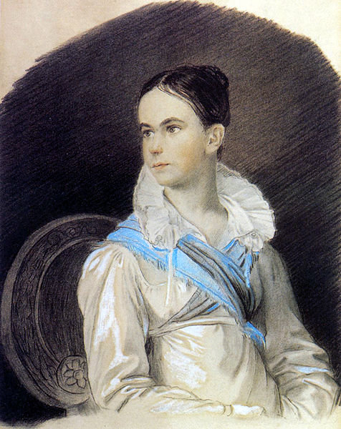
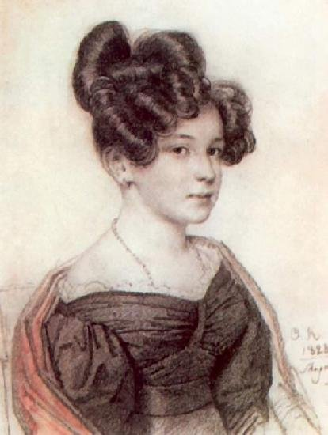
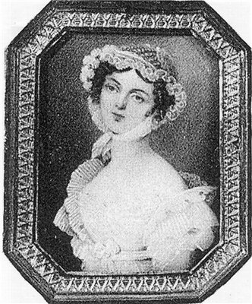
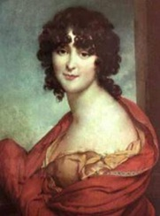
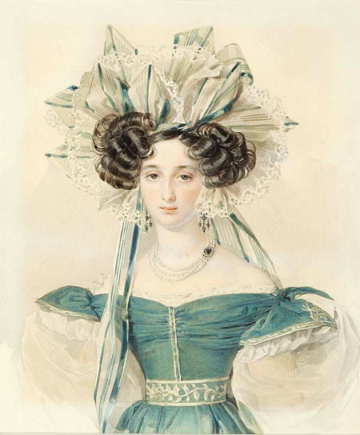
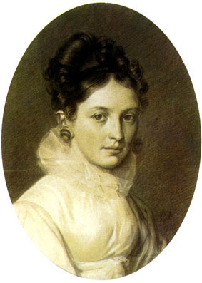
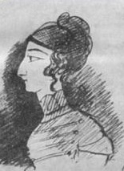
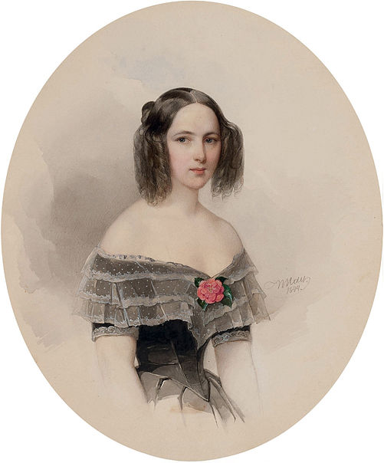
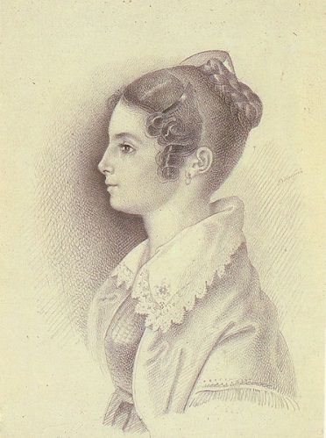
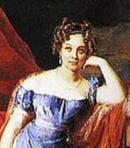
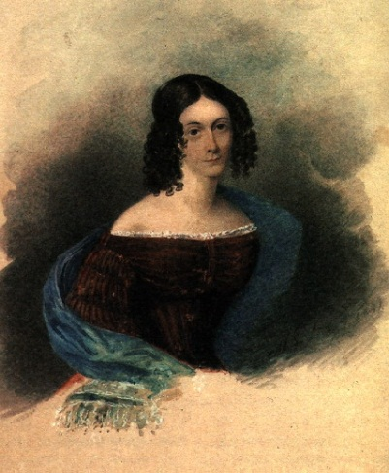
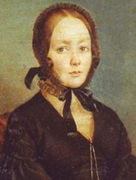
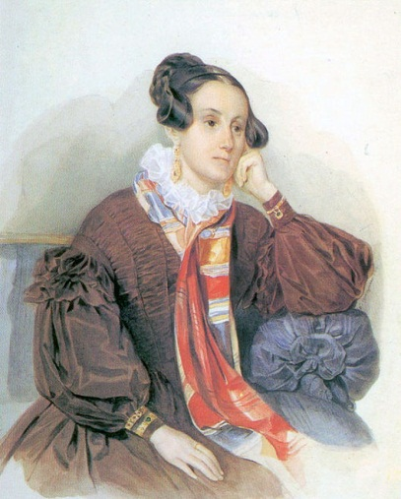
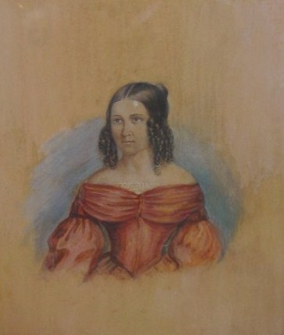
6
А
Она подготовила побег Пушкина за границу морем.
12
А
В
Ы
Д
О
В
Актриса царскосельского театра.
Д
Первая петербургская возлюбленная Пушкина, княгиня, хозяйка салона. Известная под именем Princesse Nocturne.
Сестра лицейского товарища Пушкина. Фрейлина, художница.
Жена известного в России историографа, сестра П. А. Вяземского.
Из-за неё в 1824 году по настоянию графа Воронцова поэт был выслан в Михайловское.
Адресат самого известного стихотворения А. С. Пушкина «К***»
Отдаленная родственница поэта: их отцы были четвероюродными братьями.
Ей посвящены стихотворения «Мадонна», «Пора, мой друг, пора».
Дочь директора Публичной библиотеки, президента Академии художеств.
Именно её поэт в «Евгении Онегине» выводит под именем «Клеопатры Невы».
Старшая дочь соседки А. С. Пушкина. Владелицы села Тригоское
П. А. Осиповой от первого брака.
Урожденная герцогиня де Граммон, в первом браке жена владельца Каменки, во втором-маршала Себастиани.
Пушкин писал Вяземскому
13 сентября 1825 года по поводу «Бориса Годунова»: «Моя Марина славная баба: настоящая Катерина…»
Б
Я
2
Гречанка, бежавшая в 1821 году вместе с матерью из Константинополя в Кишинев.
А
З
К
О
Ч
У
Б
Е
Й
Е
10
У
М
Н
С
7
П
И
К
У
О
8
1
Н
И
А
Ш
Р
Г
9
11
А
К
р
е
с
к
а
Я
З
4
3
В
К
А
Л
И
П
С
О
15
М
А
О
И
О
Н
А
Р
Р
5
Н
В
Ч
К
13
Й
А
О
Л
Е
Н
И
Н
А
А
А
Л
М
Н
Р
Р
О
З
Ц
Н
О
В
И
О
В
14
А
Н
В
У
Л
Ь
Ф
А
А
А

Slide 3
Для создания кроссворда использованы
ресурсы Интернета:
1.http://www.nasledie-rus.ru/podshivka/7931.php
2. http://lewi.ru/2010/11/09/page/7/МОУ

